Slide 1

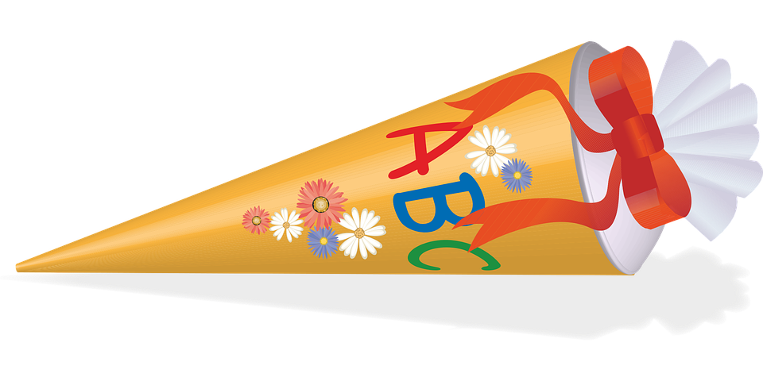
WAS IST IN DER
SCHULTÜTE?

Slide 2


Kennst du diese Tradition?

Slide 3
Welche Schulsachen
kennst du schon?

Slide 4
Konzentrier dich und sprich nach!

Slide 5
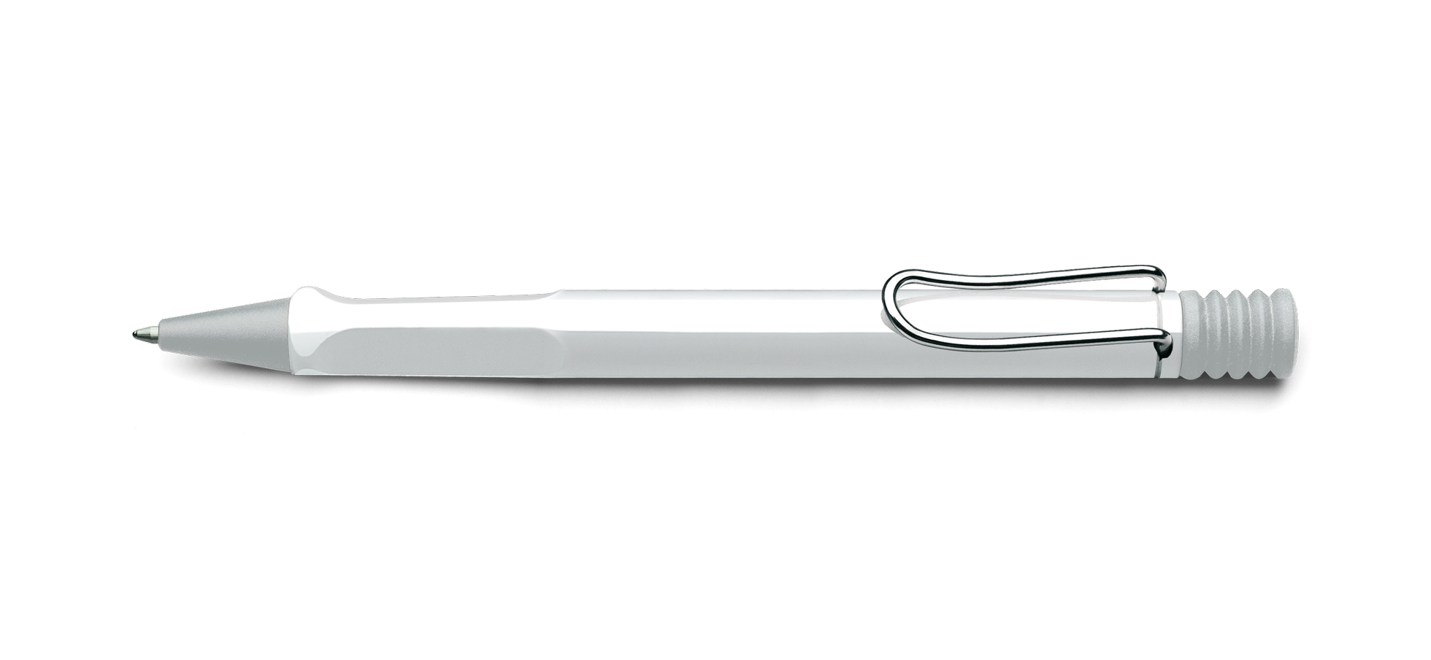
Der Kuli

Slide 6
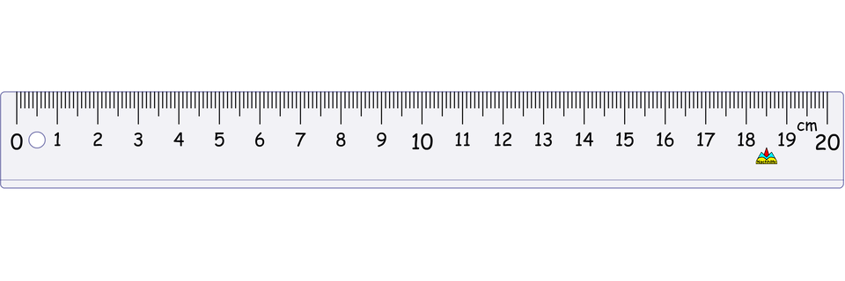
Das Lineal

Slide 7
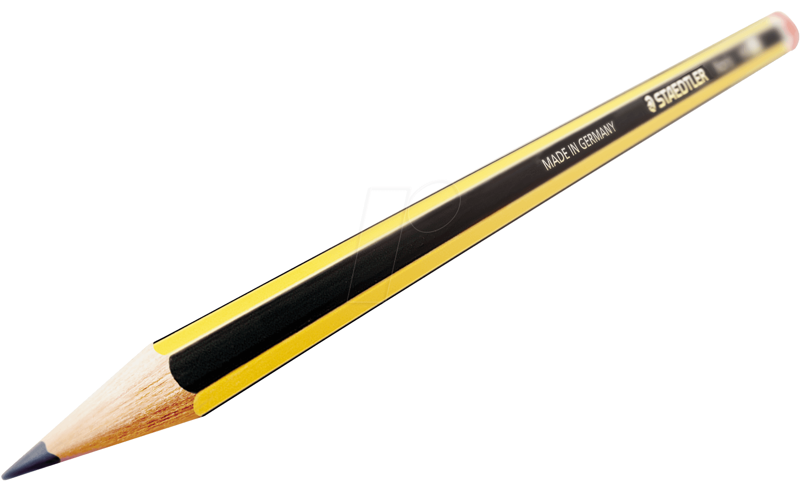
Der Bleistift

Slide 8

Der Radiergummi

Slide 9

Das Buch

Slide 10

Das Heft

Slide 11

Die Schere

Slide 12
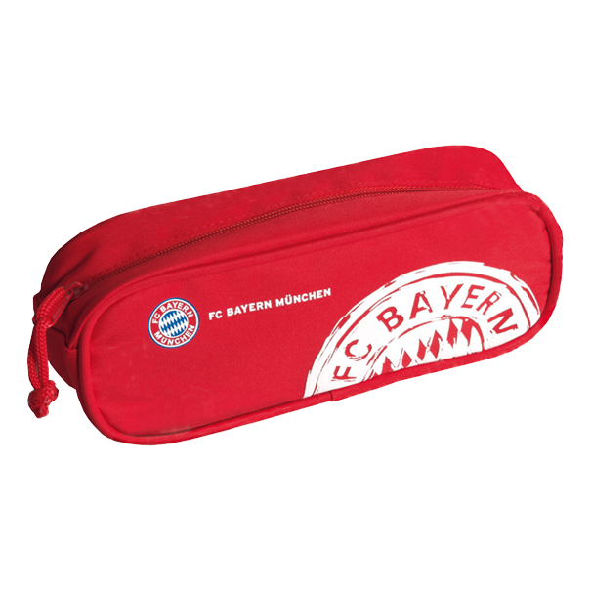
Das Mäppchen

Slide 13

Der Klebestift

Slide 14
Wir rekapitulieren!

Slide 15
????

Slide 16
????

Slide 17
????

Slide 18
????

Slide 19
????

Slide 20
????

Slide 21
????

Slide 22
????

Slide 23
????

Slide 24
Konzentrier dich! Was fehlt?

Slide 25
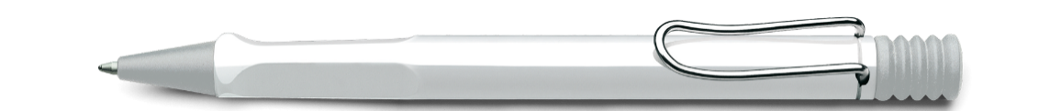

Slide 34
Was ist in der Schultüte?

Slide 35
In der Schultüte ist …
ein Kuli!

Slide 36
In der Schultüte ist …
ein Bleistift!

Slide 37
In der Schultüte ist …
ein Klebestift!

Slide 38
In der Schultüte ist …
ein Radiergummi!

Slide 39
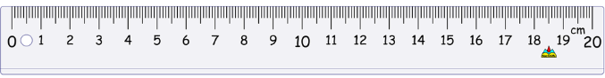
In der Schultüte ist …
ein Lineal!

Slide 40
In der Schultüte ist …
ein Buch!

Slide 41
In der Schultüte ist …
ein Heft!

Slide 42
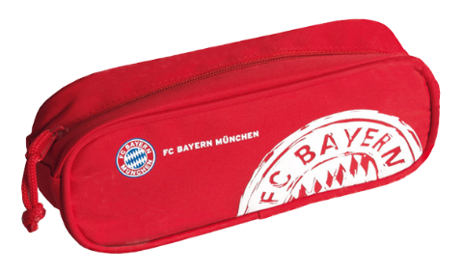
In der Schultüte ist …
ein Mäppchen!

Slide 43


Slide 44
In der Schultüte ist …
eine Schere!

Slide 45

(Arbeitsblatt)

Slide 46
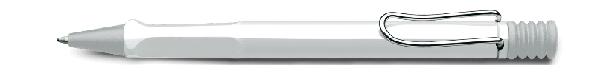

der Kuli
das Lineal
der Bleistift
der Radiergummi
das Buch
das Heft
die Schere
das Mäppchen
der Klebestift

Slide 47

Bilan grammatical :
Le genre des noms :
En allemand il y a 3 genres :
● Le masculin
● Le féminin
● Le neutre
 | Article défini | Article indéfini
Masculin
Féminin
Neutre
der Kuli
ein Kuli
die Schere
eine Schere
das Lineal
ein Lineal
On apprend toujours un nom avec son déterminant.
On écrit toujours un nom avec une majuscule.

